Slide 1
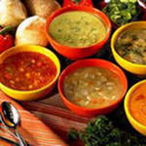
ТЕХНОЛОГИЯ ПРИГОТОВЛЕНИЯ ЗАПРАВОЧНЫХ СУПОВ

Slide 2
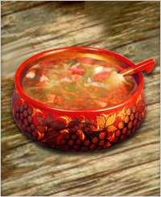
Во мне так много всякой разной крови,
но Русской больше, чем какой-нибудь
другой,
поэтому питаюсь я конечно,
лишь русскою исконною едой
***
Солянка - это гвоздь хорошего обеда,
она так повышает аппетит,
за стол садишься, аромат
вдыхаешь,
и радостно душа «горит»

Slide 3
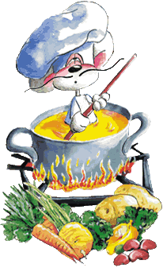
Урок 3
Тема:
«Технология приготовления
солянок»

Slide 4
ЦЕЛЬ УРОКА
закрепить знания по теме: «Технология приготовления борщей»
освоить новые знания по теме: «Технология приготовления солянок»

Slide 5
КРОССВОРД НА ТЕМУ: «ТЕХНОЛОГИЯ ПРИГОТОВЛЕНИЯ БОРЩЕЙ»
 | 6.
7.
 |  |  |  |  |  | 5.
2.
 |  |  |  |  |  |  | 4.
1. |  | 3.
1.Форма нарезки капусты для борща.
2. С чем тушат свеклу?
3. Форма нарезки лука и моркови для флотского борща.
4. С чем подают борщ украинский?
5. Какие изделия из котлетной массы добавляют в борщ сибирский?
6. Способ тепловой обработки свеклы, моркови и лука.
7. Бобовые, которые входят в состав борща флотского.

Slide 6
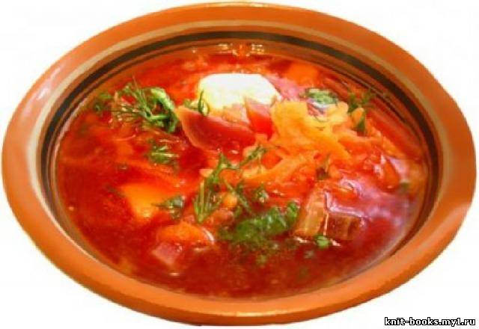
ПРОВЕРЬ СЕБЯ!
 | п
ф | а | с | о | л |  | ь
 | с
 | с |  |  |  |  | ф
у | е |  |  |  |  | р
к | р |  |  |  |  | и | п
с | о | л | о | м |  | к | а
у | в | о |  |  |  | а | м
с | а | м |  |  |  | д | п
 | н | т |  |  |  | е | у
 | и | и |  |  |  | л | ш
 | е | к |  |  |  | ь | к
 |  |  |  |  |  | к | и
 |  |  |  |  |  | и

Slide 7
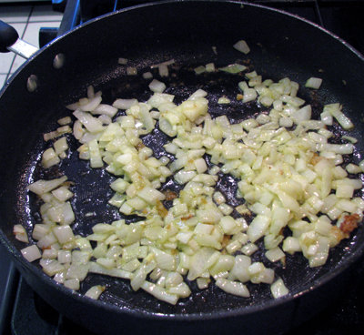
ПАССЕРОВАНИЕ – ОБЖАРИВАНИЕ ПРОДУКТОВ БЕЗ ОБРАЗОВАНИЯ ПОДЖАРИСТОЙ КОРОЧКИ

Slide 8
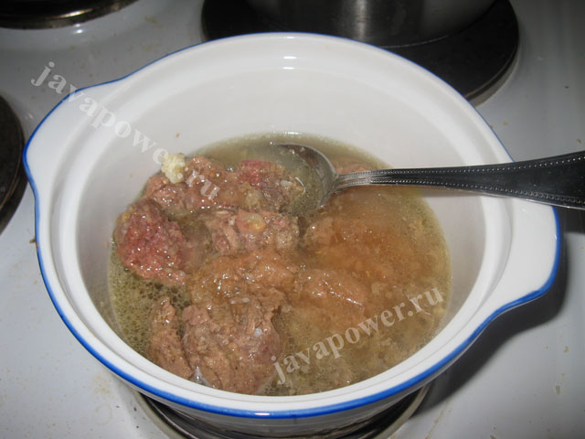
ПРИПУСКАНИЕ – ВАРКА ПРОДУКТА В НЕБОЛЬШОМ КОЛИЧЕСТВЕ ЖИДКОСТИ ИЛИ В СОБСТВЕННОМ СОКУ

Slide 9
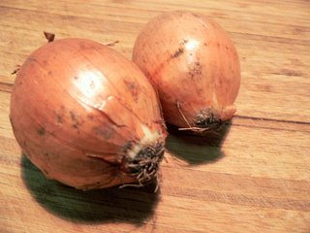
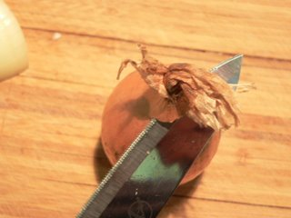
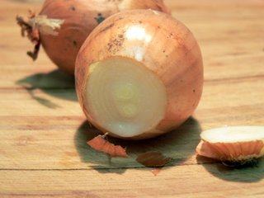
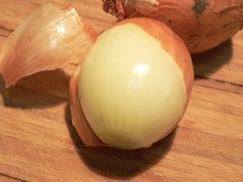
ПЕРВИЧНАЯ ОБРАБОТКА ЛУКА
Сортировка
Срезание шейки
Удаление донца
Снятие сухих чешуек

Slide 10
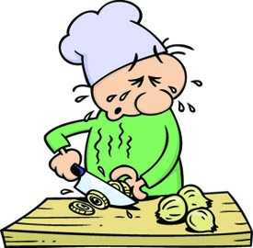
ПОЛЕЗНЫЕ СОВЕТЫ:
включите вытяжку;
шинкуйте очень острым ножом, чтобы он резал, а не мял;
поместите разделочную доску рядом с открытым краном и периодически споласкивайте нож под струей холодной воды;
заранее охладите луковицы
и нож.

Slide 11
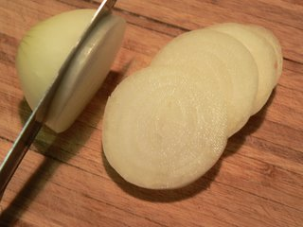
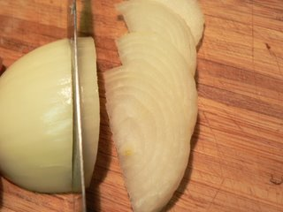
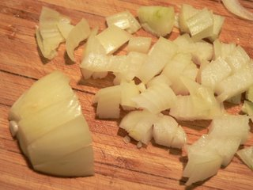
ФОРМЫ НАРЕЗКИ ЛУКА
Кольца
Полукольца
Кубик

Slide 12
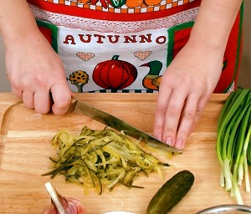
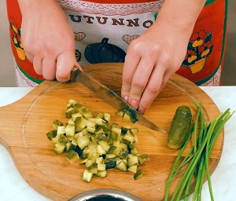
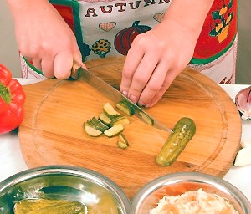
ФОРМЫ НАРЕЗКИ ОГУРЦОВ МАРИНОВАННЫХ И СОЛЕНЫХ
Соломка
Кубики
Ломтики

Slide 13
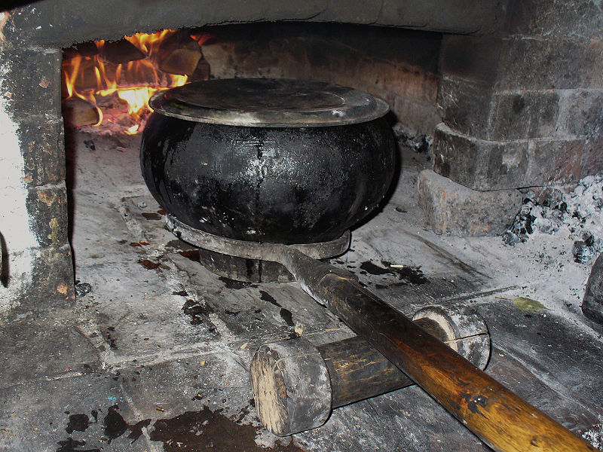
«Солянка»— это измененное название блюда «селянка», то есть сельское, деревенское кушанье. Однако со временем буква «е» была заменена на «о» и селянка превратилась в солянку.

Slide 14
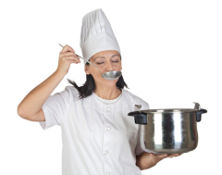
СОЛЯНКА
Жидкая основа
Гарнир
Заправка

Slide 15
ЖИДКАЯ ОСНОВА
Мясной
бульон
Рыбный
бульон
Грибной
бульон

Slide 16
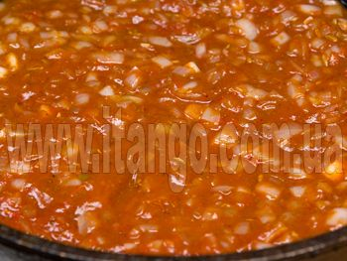
ЗАПРАВКА ДЛЯ СОЛЯНОК
ПАССЕРОВАННЫЙ С ТОМАТНЫМ ПЮРЕ РЕПЧАТЫЙ ЛУК

Slide 17
В СОСТАВ СОЛЯНОК ВХОДЯТ:
Соленые огурцы, нарезанные соломкой или ломтиком;
Каперсы;
Оливки, маслины, нарезанные колечками;
Мясные и рыбные продукты;
Грибы;
Лимон.

Slide 18
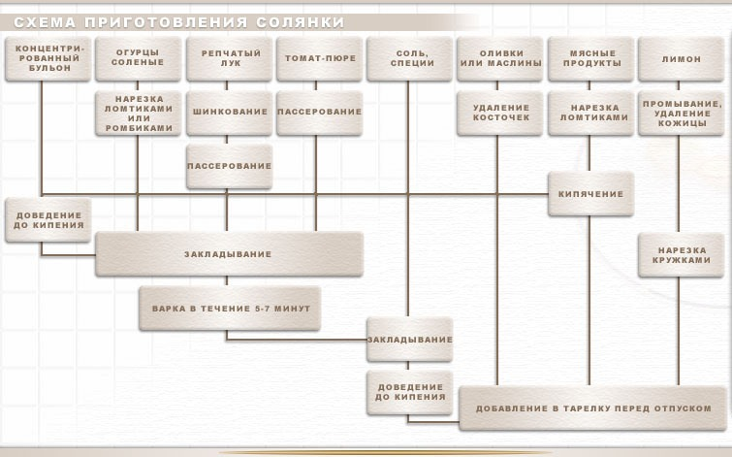

Slide 19


ФИЗКУЛЬТМИНУТКА

Slide 20
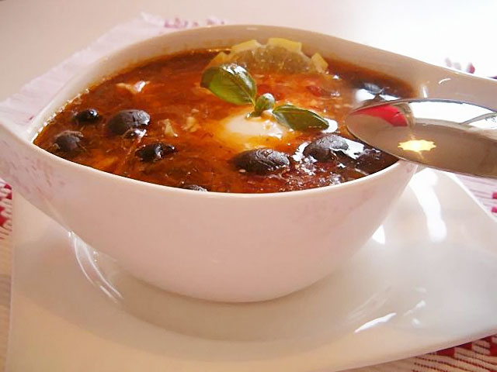
ИНСТРУКЦИОННАЯ КАРТА ПРИГОТОВЛЕНИЯ СОЛЯНКИ СБОРНОЙ МЯСНОЙ

Slide 21
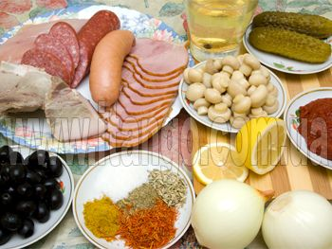
НАБОР ПРОДУКТОВ

Slide 22
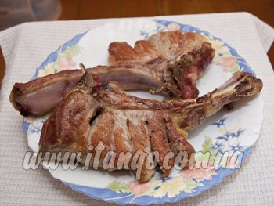
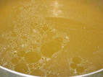
ПРИГОТОВЛЕНИЕ МЯСО-КОСТНОГО БУЛЬОНА
В кипящую воду закладываем обжаренное мясо и варим 45-50 минут

Slide 23
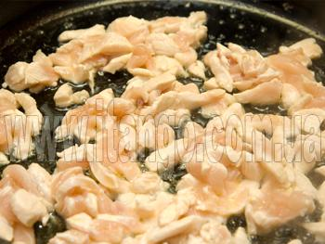
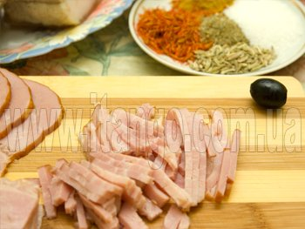
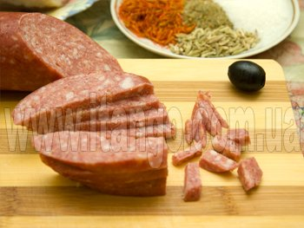
ПОДГОТОВКА МЯСНЫХ ПРОДУКТОВ

Slide 24
КУРИЦУ НАРЕЗАЮТ СОЛОМКОЙ И ОБЖАРИВАЮТ;
КОЛБАСУ НАРЕЗАЮТ ЛОМТИКОМ ИЛИ СОЛОМКОЙ;
ОКОРОК НАРЕЗАЮТ ЛОМТИКОМ ИЛИ СОЛОМКОЙ;
СОВЕТ: нарезайте мясо маленькими длинными полосками в виде соломки или кубиков!

Slide 25
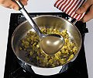
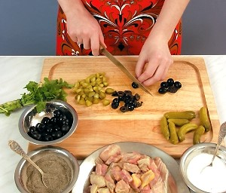
ПОДГОТОВКА ОГУРЦОВ И МАСЛИН
Огурцы, нарезанные ломтиком и кубиком припускают
Маслины без косточек нарезают колечками

Slide 26
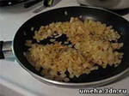
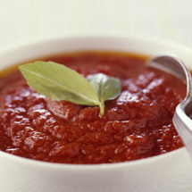
ПРИГОТОВЛЕНИЕ ЗАПРАВКИ
Репчатый лук и томатное пюре пассеруют отдельно, затем перемешивают

Slide 27
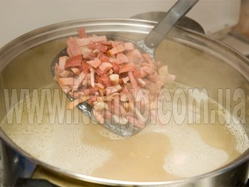
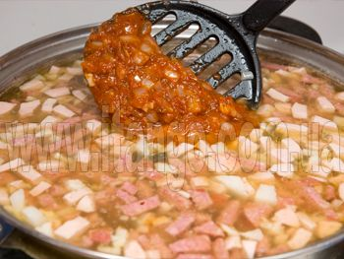
ЗАКЛАДКА ПРОДУКТОВ
В кипящий бульон закладывают припущенные огурцы, пассерованный с томатом лук, специи , соль, варят 5-10 минут. Мясные продукты прогревают в бульоне.

Slide 28
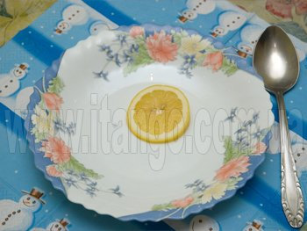
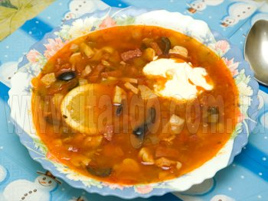
ОТПУСК
ГОТОВОГО
БЛЮДА

Slide 29
ОТПУСК ГОТОВОГО БЛЮДА
В порционную тарелку кладут мясные продукты, маслины или оливки;
наливают солянку;
кладут кружочек очищенного лимона, сметану и измельченную зелень.

Slide 30
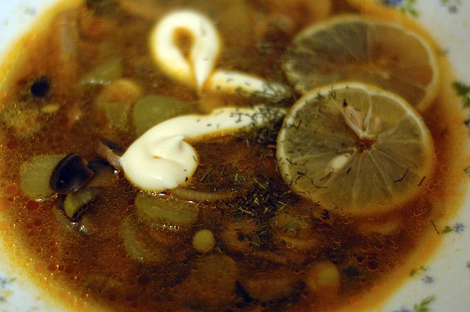
ОСОБЕННОСТИ ТЕХНОЛОГИИ ПРИГОТОВЛЕНИ НЕКОТОРЫХ ВИДОВ СОЛЯНОК
ГРИБНАЯ СОЛЯНКА

Slide 31
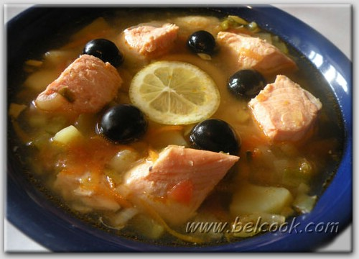
РЫБНАЯ СОЛЯНКА

Slide 32
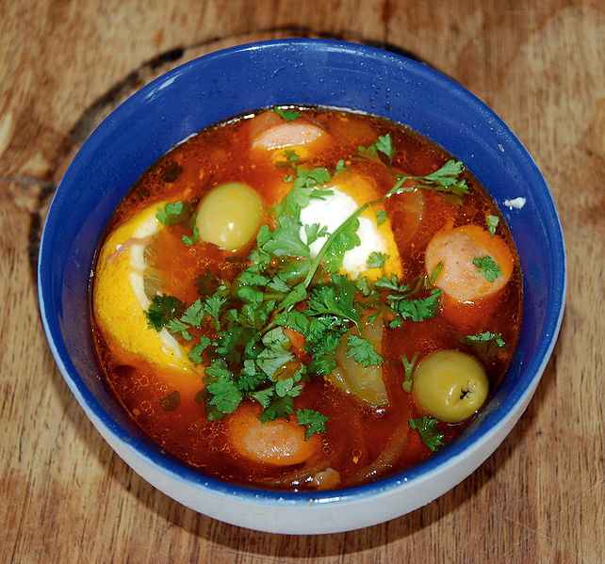
СОЛЯНКА ДОМАШНЯЯ
Готовят с картофелем

Slide 33
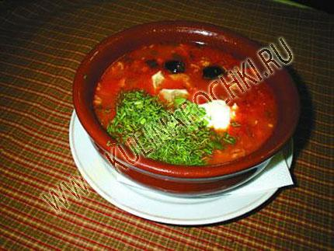
СОЛЯНКА
ПО-ГРУЗИНСКИ
Имеет пикантный острый вкус за счет добавления чеснока, красного перца, хмели-сунели

Slide 34
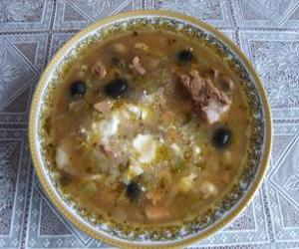
СОЛЯНКА УКРАИНСКАЯ
Основной продукт этого блюда - почки телячьи вареные или жареные

Slide 35
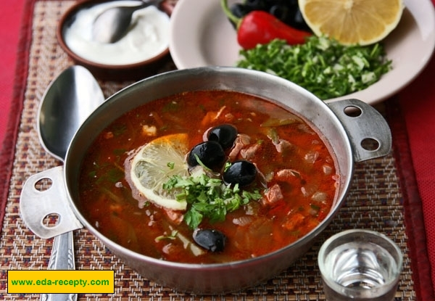
СОЛЯНКА СТАРОРУССКАЯ
В состав солянки входит свежая белокочанная капуста

Slide 36
ТРЕБОВАНИЯ К КАЧЕСТВУ
СОЛЯНОК:
Продукты нарезаны ломтиком, лук нашинкован;
Мясные продукты, лук и огурцы должны сохранить свою форму;
Вкус острый, с ароматом пассерованного лука, огурцов, маслин или оливок, каперсов;
Цвет бульона – мутный;
Консистенция мясных продуктов – мягкая, огурцов – слегка хрустящая.

Slide 37

ТЕСТ
ТЕМА:
ТЕХНОЛОГИЯ
ПРИГОТОВЛЕНИЯ СОЛЯНОК

Slide 38
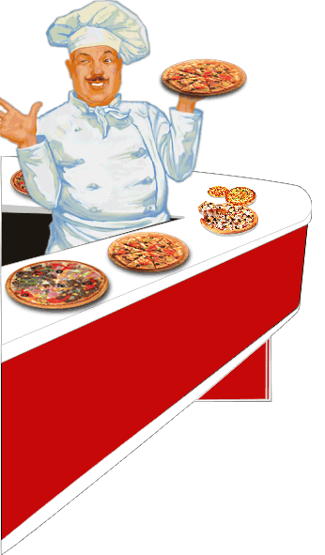
КЛЮЧИ К ТЕСТУ
№ вопроса | ответ
1 | б
2 | б
3 | в
4 | а

Slide 39



РЕФЛЕКСИЯ
ТВОЕ ОТНОШЕНИЕ
К УРОКУ
Увлекательный урок.
Мы узнали много нового!
Скучный,
работа без интереса.
Нормальный,
обычный урок.

Slide 40
ДОМАШНЕЕ ЗАДАНИЕ
1.Приготовить дома солянку сборную мясную. Бракераж проводят родители.
2. Подготовить мини - сообщение «Любимый семейный рецепт рассольника».
3. Темы для творческих проектов:
« Русская кухня. Истоки и современность»,
«Приготовление национальных первых блюд».

Slide 41

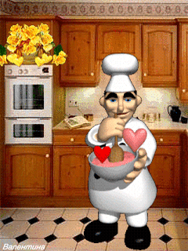
СПАСИБО ЗА ВНИМАНИЕ!
СПАСИБО ЗА ВНИМАНИЕ!

Slide 42

РЕСУРСЫ
1. http://www.kulina.ru/
2. http://eda-server.ru/
3. http://gotovim-doma.ru/
3.http://www.cook.denek.net/
4. http://kuking.net/
5. http://kulina.ru/

